Slide 1
PLANIFICACIÓN CLASES VIRTUALES SEMANA N°30 Clase 1 y 2 FECHA : Octubre 2020 LENGUAJE Y COMUNICACIÓN 2° Básico
Colegio Jean Piaget
Mi escuela, un lugar para aprender y crecer en un ambiente saludable

Slide 2
ASIGNATURA /CURSO | Lenguaje y comunicación
NOMBRE DEL PROFESOR/A | Isabel Gómez 2°A Priscila Salas 2°B
EDUCADORA DIFERENCIAL | Judith Figueroa
OBJETIVO DE APRENDIZAJE PRIORIZACIÓN NIVEL 1 | OA 7: Leer independientemente y comprender textos no literarios (cartas, notas, instrucciones y artículos informativos) para entretenerse y ampliar su conocimiento del mundo: • extrayendo información explícita e implícita • comprendiendo la información que aportan las ilustraciones y los símbolos a un texto • formulando una opinión sobre algún aspecto de la lectura. OA8: Desarrollar el gusto por la lectura, leyendo habitualmente diversos tipos de textos.
INDICADORES DE EVALUACIÓN PARA OA | Explican oralmente o por escrito, información que han aprendido o descubierto en los textos leídos. Contestan, oralmente o por escrito, preguntas que aluden a información explícita o implícita de un texto leído. Comprenden la información que aportan las ilustraciones en un texto informático. Refuerzan sustantivos propios y comunes. Clase 2: escribir un texto informativo
CONTENIDO | Comprensión lectora a través de artículos informativos.
OBJETIVO DE LA CLASE | Clase 1:Leer artículos informativos para reconocer las características y responder preguntas de comprensión lectora Clase 2: Escribir un texto informativo.
EVALUACIÓN | Ticket de salida

Slide 3
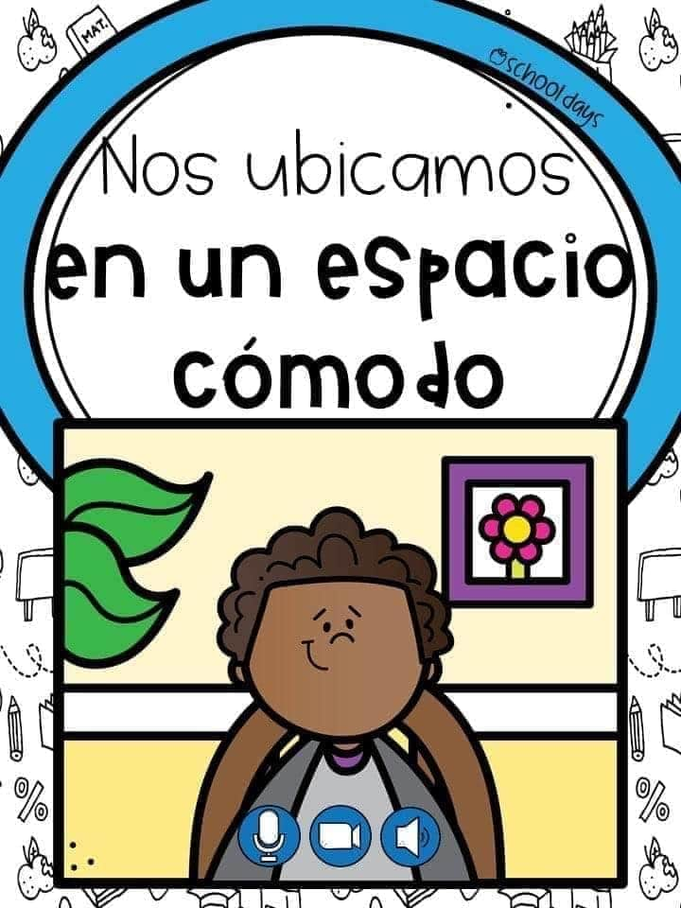
Reglas clases virtuales

Slide 5
Importante:
Cuándo esté la animación de un lápiz, significa que debes escribir en tu cuaderno
Cuándo esté esta animación de una cámara fotográfica, significa que debes mandar reporte sólo de esa actividad (una foto de la actividad)
Cuándo esté esta animación de un libro, significa que debes trabajar en tu texto escolar.
Cuándo esté esta animación de un signo de pregunta, significa que debes pensar y analizar, sin escribir en tu cuaderno. Responder de forma oral.

Slide 6
!Recordemos un poco!
¿Para que sirven los textos informativos?
¿ Cómo creen que son estos tipos de textos?
¿Cuáles son las características del texto informativo?
Nombra las partes de texto informativo
¿En que nos ayuda las imágenes del texto informativo?

Slide 8
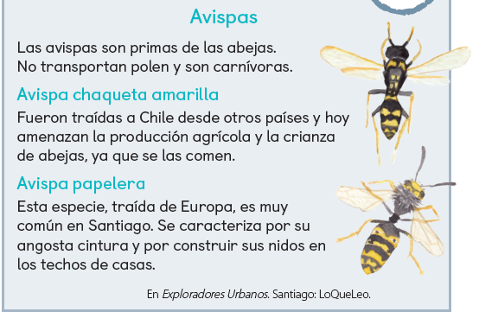
Recuerdan el texto de las avispas.

Slide 9
Te invito a trabajar en el texto de estudio
Páginas 81

Slide 10
Lectura en voz alta

Slide 11
Realiza las siguientes actividades
1) Encierra en un circulo el tÍtulo del texto informativo.
2) Subraya con rojo los subtítulos de texto informativo.
3)Encierra de azul las imágenes que nos ayuda a comprender la información leída.

Slide 13
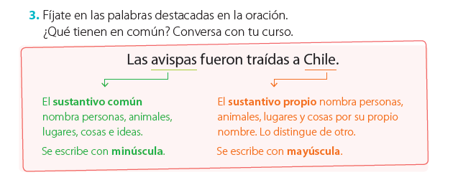
82

Slide 14
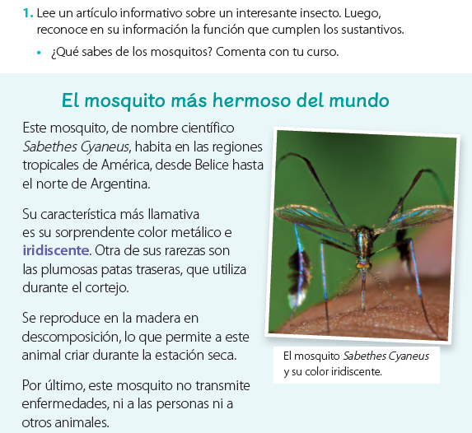
64

Slide 15
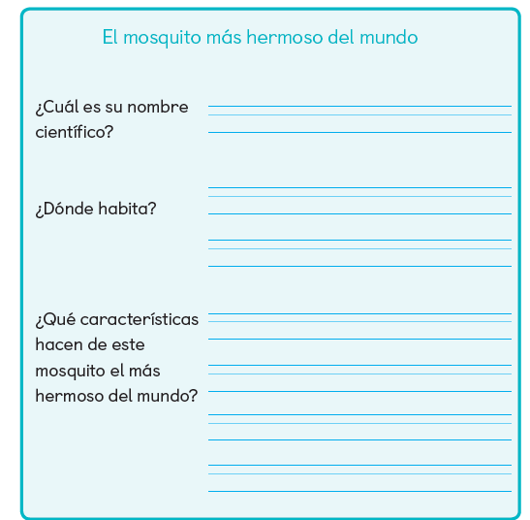
65

Slide 16
Para la clase 2 semana 30
La actividad se realizará durante la clases de lenguaje
Solo debe tener la información solicitada

Slide 17
TICKET DE SALIDA
ASIGNATURA LENGUAJE Y COMUNICACIÓN
SEMANA 30 clase 1
CIERRE
Nombre: _______________________________________
1) ¿Qué tipo de texto estamos trabajando y para qué sirven?
2) ¿Qué aprendiste de las avispas?
3) Del texto “El mosquito mas hermoso del mundo”. Nombra un sustantivo propio y un sustantivo común.
Enviar fotografía de este ticket de salida al:
Correo:Isabel.gomez@colegio-jeanpiaget.cl (2do.A)
Priscila.salas@colegio-jeanpiaget.cl (2do.B)
:

Slide 18
Clase 2
Objetivo: Desarrollar el proceso de escritura(texto informativo)

Slide 19
Páginas 82 y 83

Slide 20
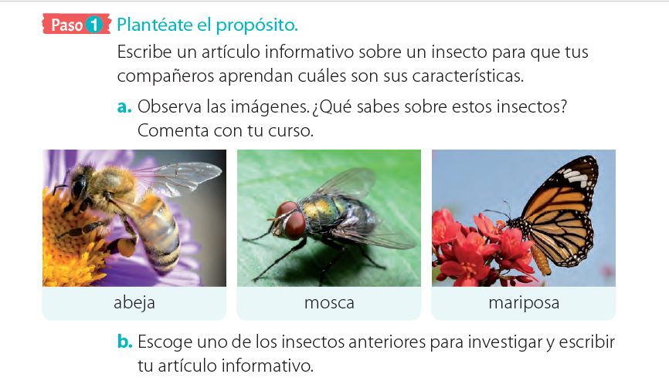
82

Slide 21
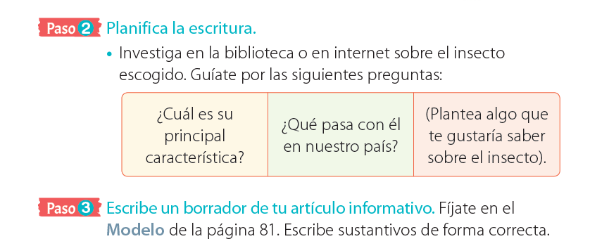

Slide 22
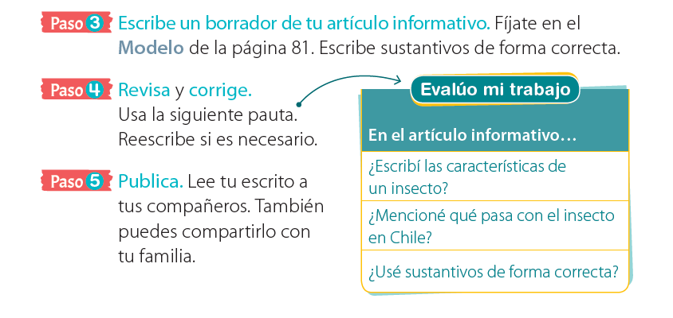

Slide 23
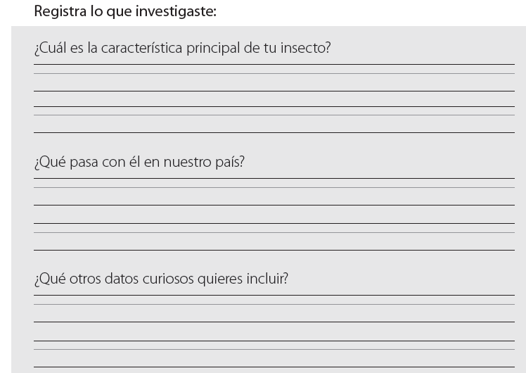
Manos a la obra en tu cuaderno de Lenguaje
Borrador

Slide 24
Título
Imagen

Slide 25
TICKET DE SALIDA
ASIGNATURA LENGUAJE Y COMUNICACIÓN
SEMANA 30 clase 2
CIERRE
Nombre: _______________________________________
Debes enviar tu texto informativo
Enviar fotografía de este ticket de salida al:
Correo:Isabel.gomez@colegio-jeanpiaget.cl (2do.A)
Priscila.salas@colegio-jeanpiaget.cl (2do.B)
:

